Slide 1
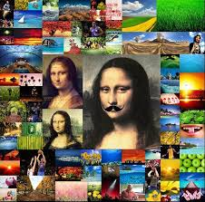
Notes:
https://www.c-sharpcorner.com/UploadFile/1e5156/how-to-set-image-in-a-image-view-on-click/

Slide 2
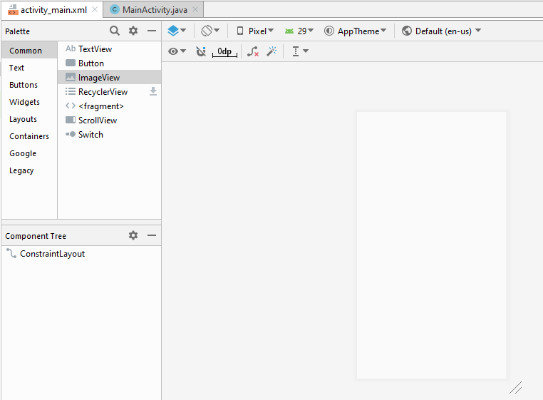

Slide 3
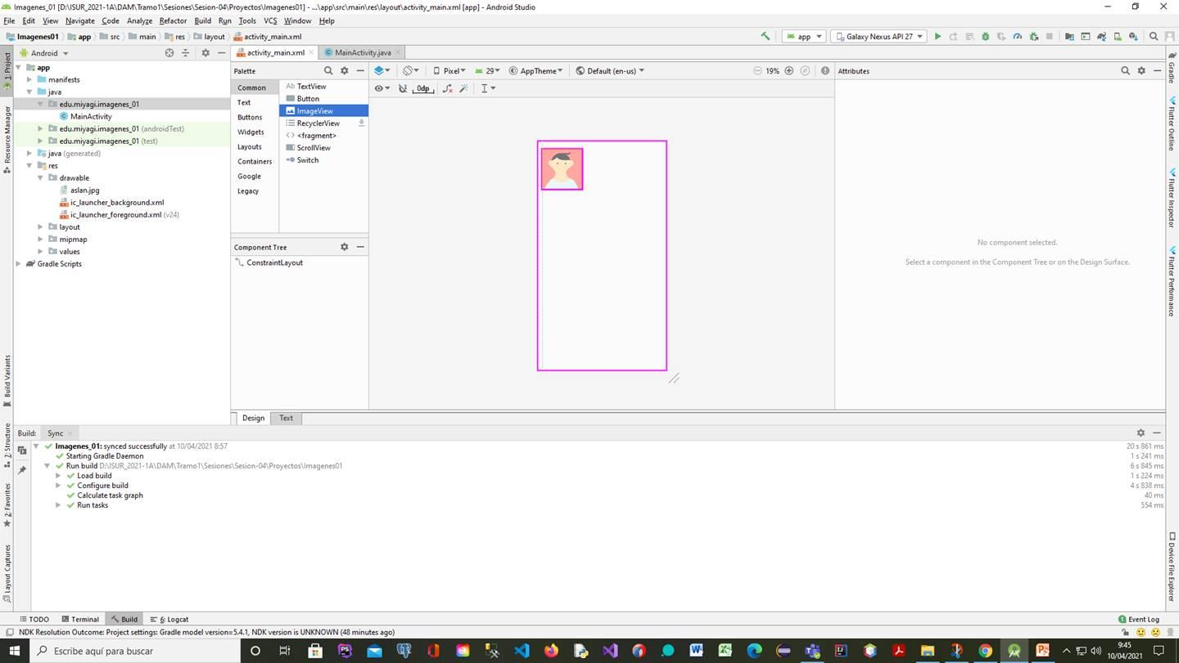

Slide 4
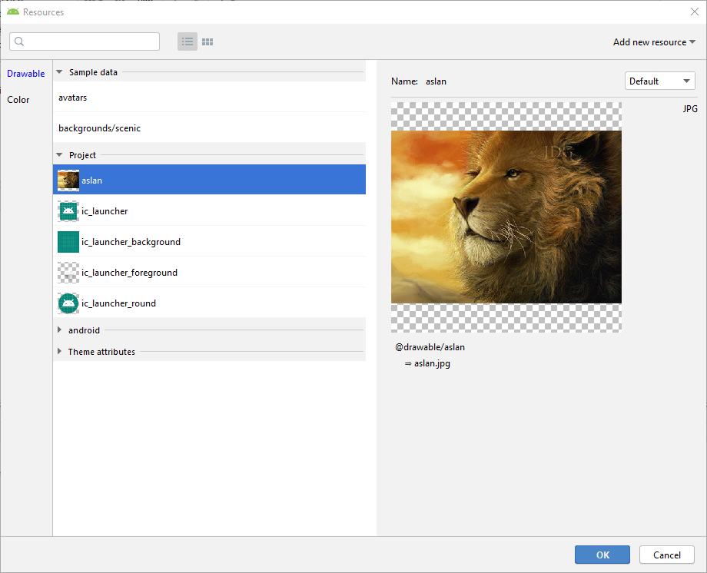

Slide 5
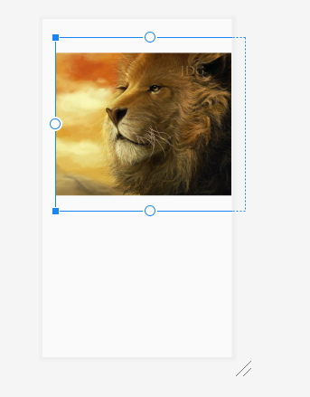


Slide 6
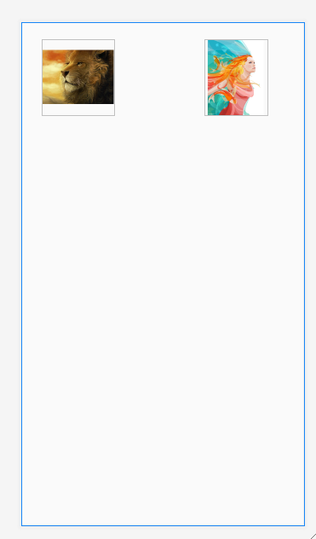
Agregue una imagen más

Slide 7
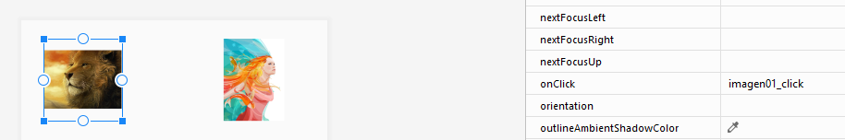

Slide 8
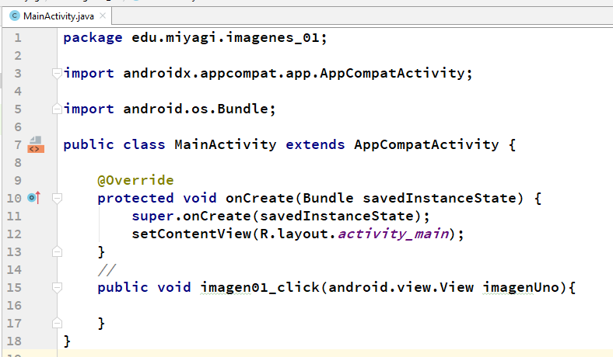
Manejador del evento

Slide 9
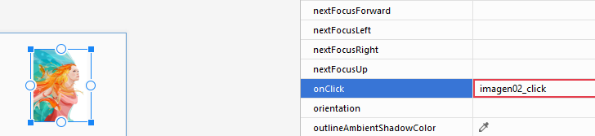

Slide 10
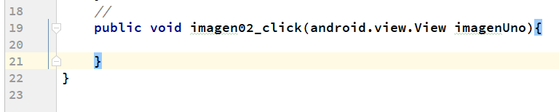

Slide 11
Hay otra forma …
Para esto necesitamos primero establecer la propiedad ID de las ImageView.
Luego debemos asociar los ImageView mediante un Listener del evento OnClick.
Veamos

Slide 12
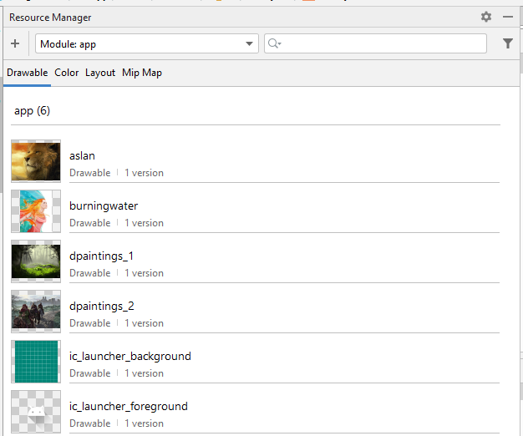
Añadimos dos recursos más

Slide 13
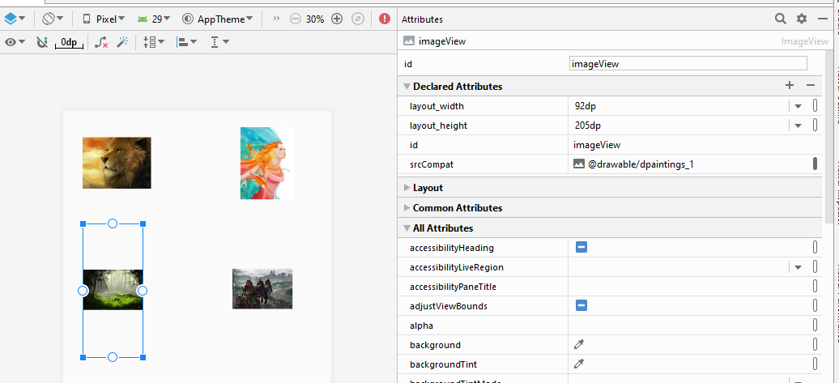
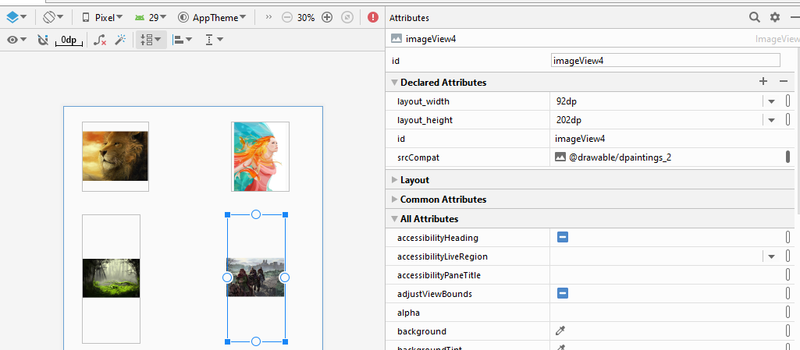
Añadimos dos ImageView y los vinculamos a los dos nuevos recursos

Slide 14
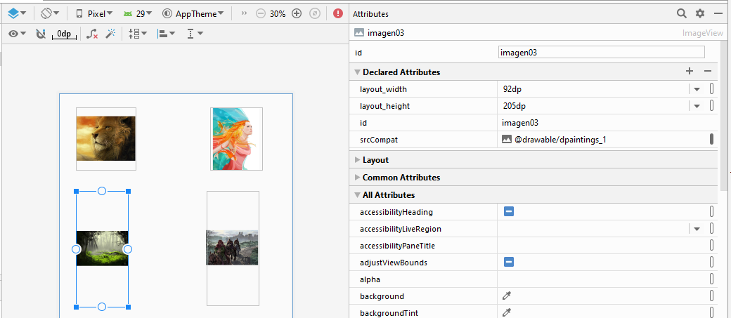
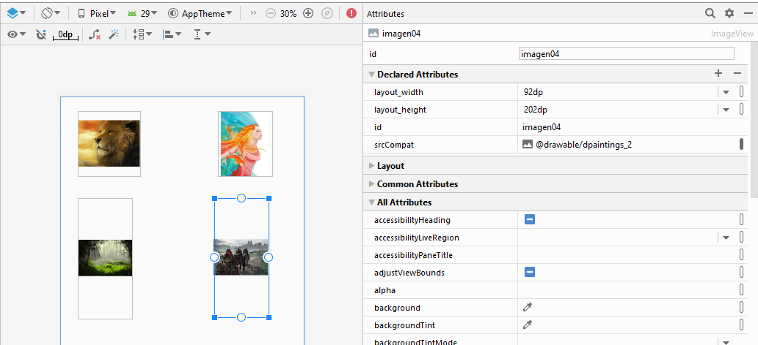
Añadimos Identificadores a ambos ImageView

Slide 15
Listener

Slide 16
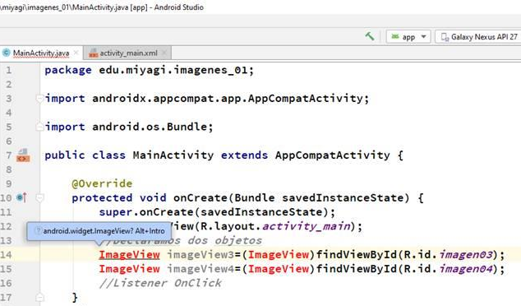
Agregamos dos líneas de código en el evento OnCreate

Slide 17
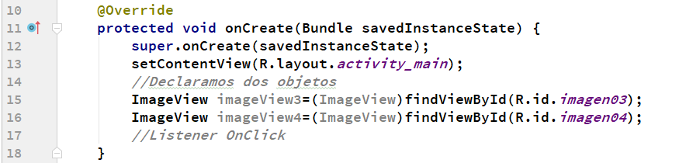
Luego de presionar ALT + Intro

Slide 18
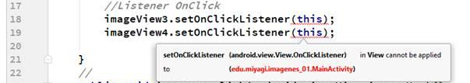
¡OOPS!

Slide 19
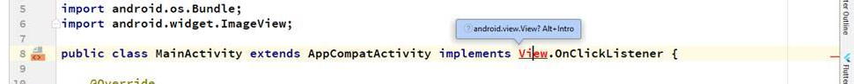
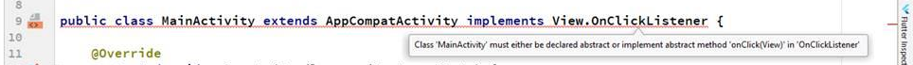

Slide 20
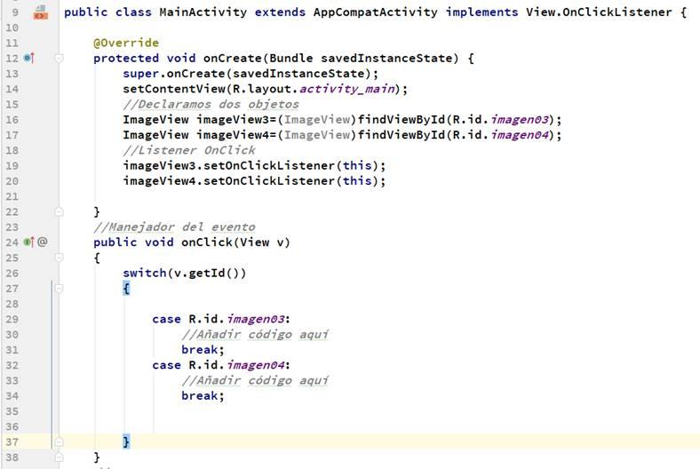
OK
Añadir este manejador del evento OnClick

Slide 21
Añadir código al manejador del evento OnClick

Slide 22
Código Java …
Vamos a añadir dos TextView.
Sus iDs serán tv03 y tv04 respectivamente.
Cuando se haga click sobre las imágenes 3 o 4, se presentará su nombre en los Labels situados debajo de ellos.

Slide 23
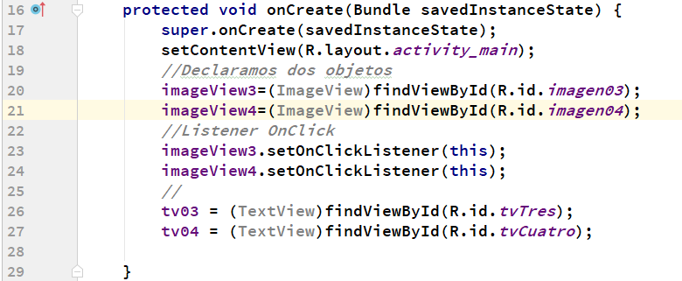

Slide 24
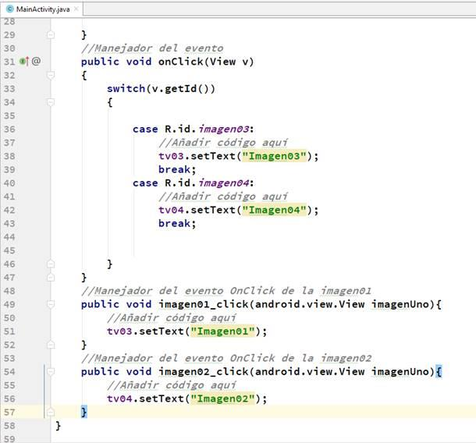

Slide 25
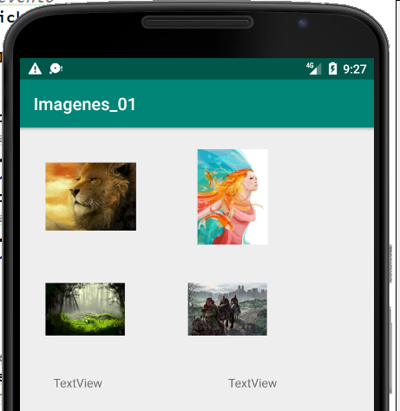
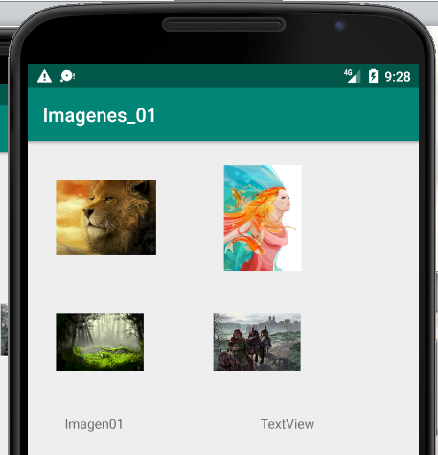
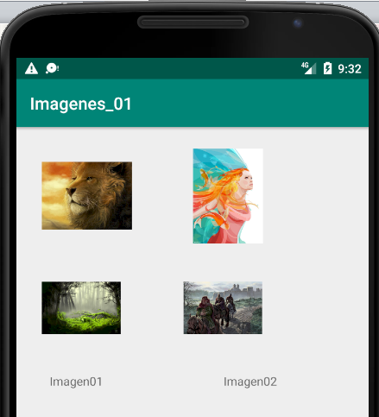

Slide 26
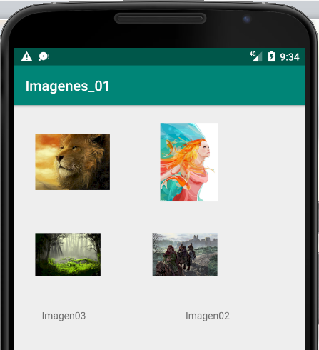
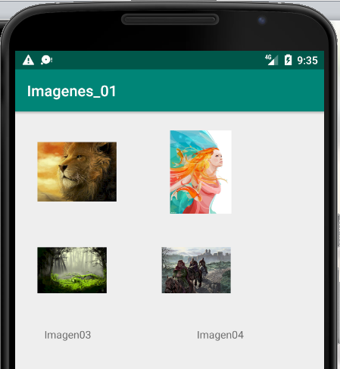

Slide 27
Agregar una actividad

Slide 28
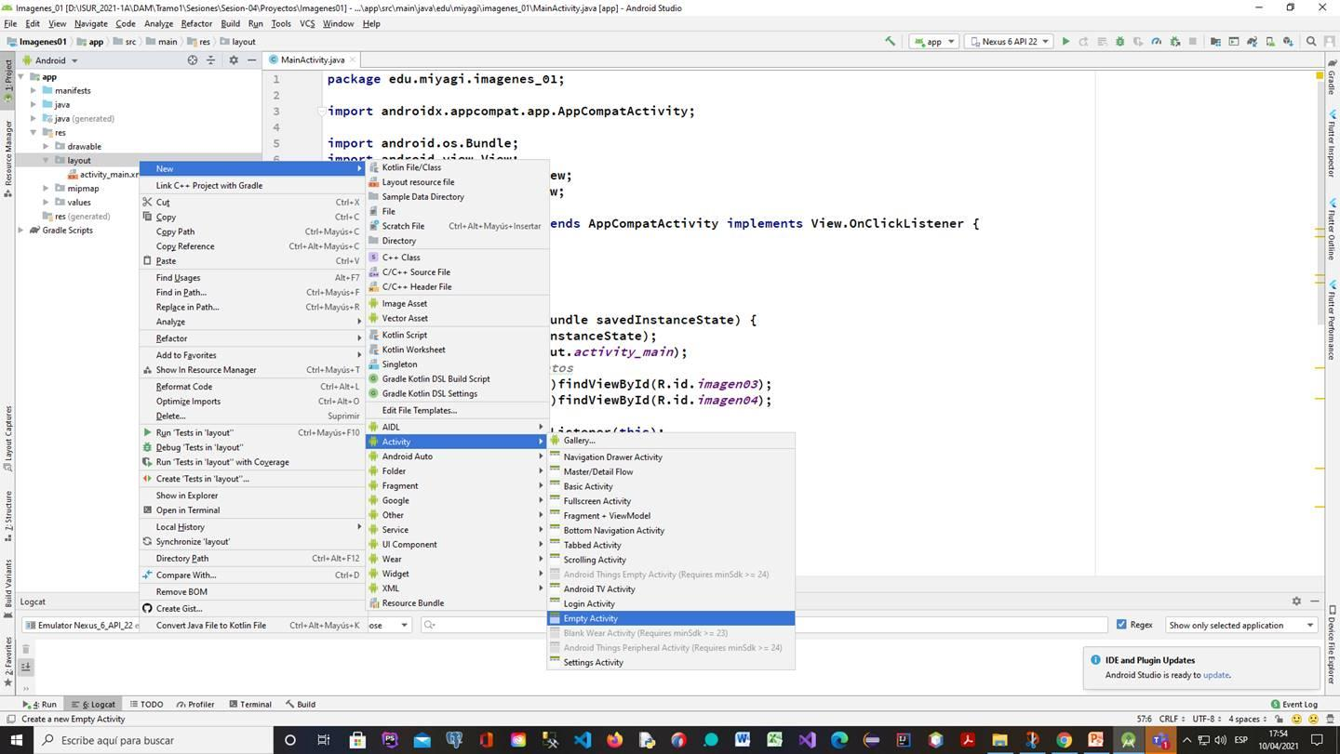

Slide 29
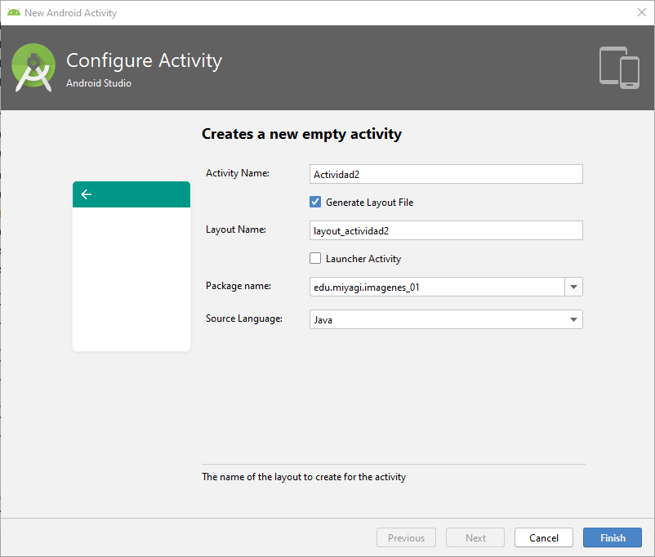

Slide 30
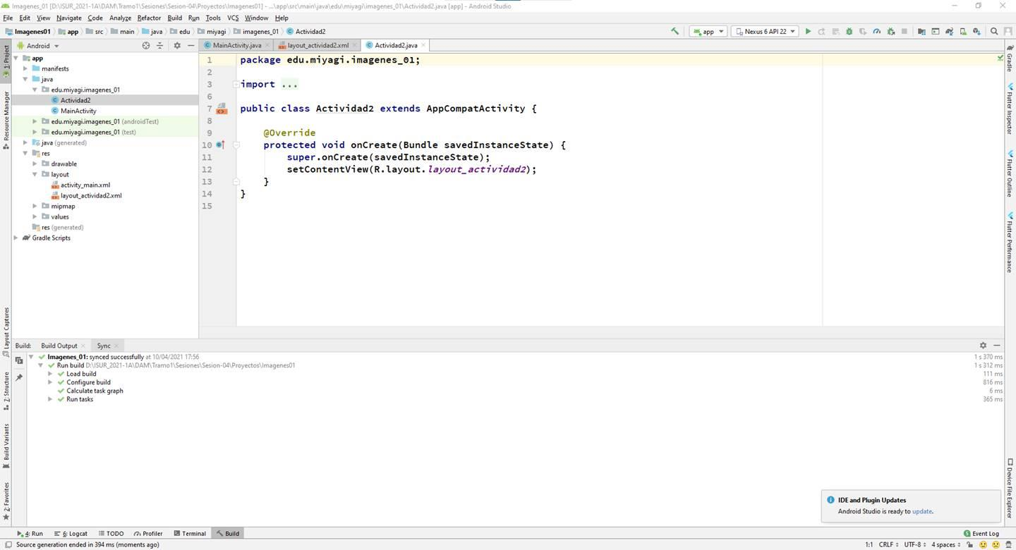

Slide 32
